Slide 1






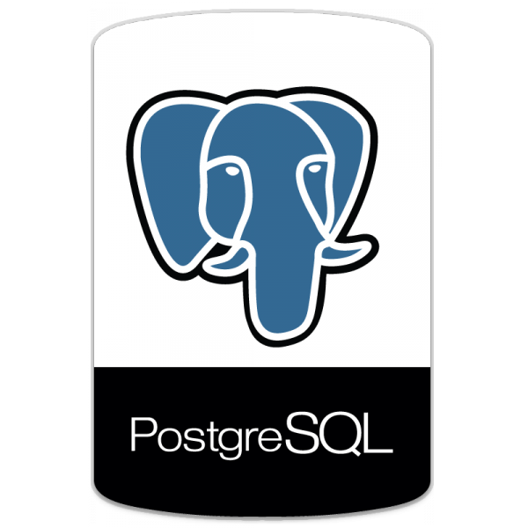


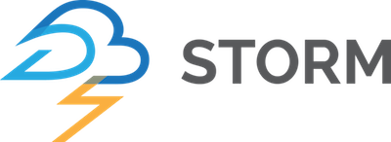
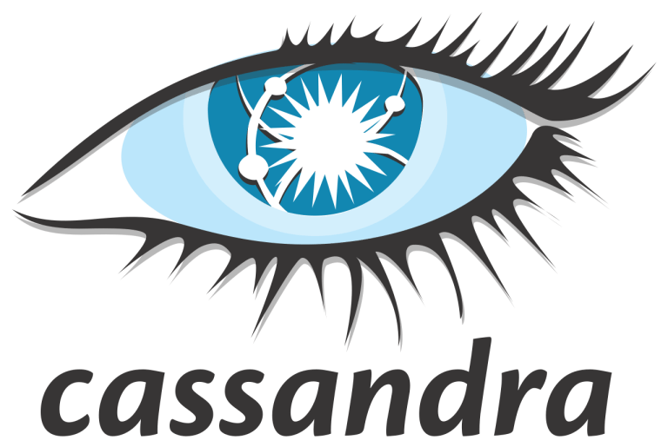


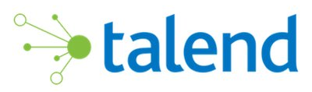
大数据处理 2024 春
#1: 大数据处理基础

Slide 2
应用背景
互联网应用数据急剧增长
互联网用户数量巨大，日益活跃
• 互联网用户在微博、论坛、电子商务
等网站上日复一日地生成数据
淘宝网每天新增数据40TB以上
百度每天处理10PB量级的数据，
总数据量达1000PB

Slide 3
应用背景
• 随着信息化的推进，国民经济、国家安全等领域数据不断增长
物联网、移动通信电话、手机微信、语音数据、遥感、公共安全、医疗、交通、情报等很多领域
• 高分辨率卫星（影像）、城市监控摄像头（视频）、…
• 据报道，武汉监控摄像头已超过25万个，如采用1080P高清摄
像头（一个摄像头一天产生数据量40GB以上），整个城市每天
新增监控数据10PB以上

Slide 4
应用背景
• 科学实验数据规模巨大，增长迅猛
生物工程
气候监测
高能物理
天文观测
生态环境
….
基因测序
气候研究
欧洲CERN对撞
机每年产生的数
据量超过15 PB
华大基因测序目
前每天产生数据
约15TB，一年超
过5PB 一

Slide 5
应用背景
• IDC报告预测：未来
十年，全球数据量继
续迅速增长
Amount of digital information
created and replicated in a year
–
–
–
–
年均增长率超过40%
2009年0.8ZB
2020年35ZB
1 ZB ~ 10⁶PB月球
G-T-P-E-Z-Y
用容量4GB的DVD光盘存储，DVD可从地球排至月球
Notes:
T P E Z Y

Slide 6
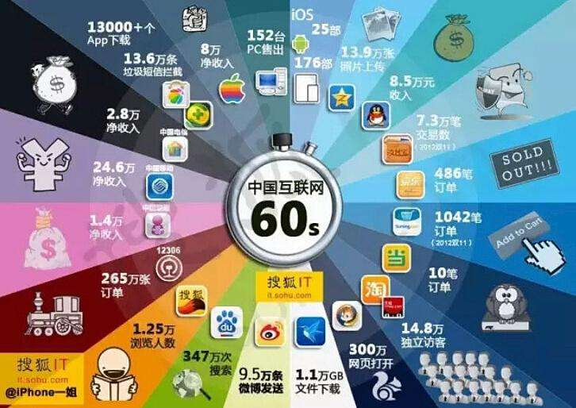
应用背景
Notes:
Incredible Things That Happen Every Minute On The Internet

Slide 7


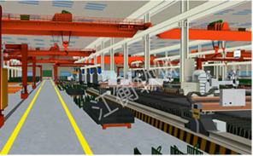
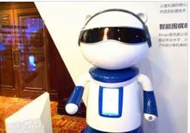
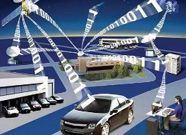

大数据的影响
• 大数据技术对经济社会和科研都在产生重要影响
– 经济社会
智能制造
智能生态农业
智能物流
智能交通
医疗健康
大数据+传统产业

Slide 8



大数据的影响
• 大数据技术对经济社会和科研都在产生重要影响
– 科学研究
三种科研模式：理论、实验、计算
第四模式：数据密集型的科学发现
图灵奖获得者Jim Gray 2007年提出
专辑：Nature (2008.9): ”Big Data”,
Science (2011.2): ”Dealing with data”
Notes:
科学范式的提出，图灵奖得主，关系型数据库的鼻祖Jim Gray（吉姆-格雷）提出了科学研究的第四类范式，其中的“数据密集型”就是现在我们熟知的“大数据”。第一范式为实验科学，基于实验或经验的归纳为主，如：钻木取火，比萨斜塔实验；第二范式——理论科学，在自然现象基础上进行了抽象简化，通过构建数学模型进行研究，如：相对论，博弈论；第三范式——计算科学，以计算机仿真模拟取代实验，如：天气预报、核试验模拟；第四范式——数据探索，因果关系→相关关系，知道“是什么”有时比知道“为什么”更重要

Slide 9
目 录
1.1 大数据特征
1.2 大数据存储模式
1.3 大数据处理模式
1.4 大数据编程模式
1.5 大数据处理体系结构

Slide 10
目 录
1.1 大数据特征
1.2 大数据存储模式
1.3 大数据处理模式
1.4 大数据编程模式
1.5 大数据处理体系结构

Slide 11
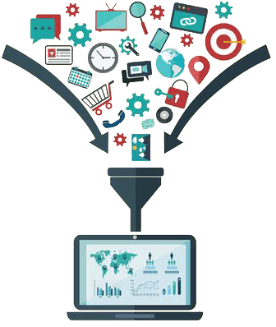
1.1 大数据特征
大数据的产生及概念
什么是大数据？
海量数据本身+处理方法

Slide 12

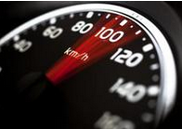


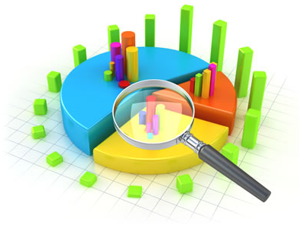
大数据特征：5V特征
Volume-大容量
Velocity-快速性
Variety-多样性
Value-价值低
Veracity-准确性
数据量巨大
全球在2010 年正式进入ZB 时代
IDC预计到2020 年，全球将总共拥有40ZB 的数据量
实时获取信息
大数据区分于传统数据最显著的特征。如今已是ZB时代，在如此海量的数据面前，处理数据的效率就是企业的生命
结构化数据、半结构化数据和非结构化数据
数据类型早已不是单一的文本形式，订单、日志、音频，能力提出了更高的要求
沙里淘金，价值密度低
数小时的视频，可能有用的数据仅仅只有一两秒。如何迅速“提纯”是大数据的难题
数据准确性、可信赖度
全球在2010 年正式进入ZB 时代
IDC预计到2020 年，全球将总共拥有40ZB 的数据量

Slide 13

大数据模型
行式数据
列式数据
姓名
性别
邮件
电话
住址
姓名
性别
邮件
电话
住址
张三
男
a@x.x
137xx
武汉
张三
男
a@x.x
137xx
武汉
小红
女
b@x.x
138xx
上海
小红
女
b@x.x
138xx
上海
小明
男
c@x.x
139xx
广州
小明
男
c@x.x
139xx
广州
键值对
文档数据
图数据
Key
Value
Key
Value
Key
Value
Key
Value

Slide 14
目 录
1.1 大数据特征
1.2 大数据存储模式
1.3 大数据处理模式
1.4 大数据编程模式
1.5 大数据处理体系结构

Slide 15
1.2 大数据存储模式
大数据种类繁多，需要存储半结构化、非结构化数据
具备扩展存储的能力
视频数据
集中存储
语音数据
日志数据
分布式存储
文本数据
社交数据

Slide 16
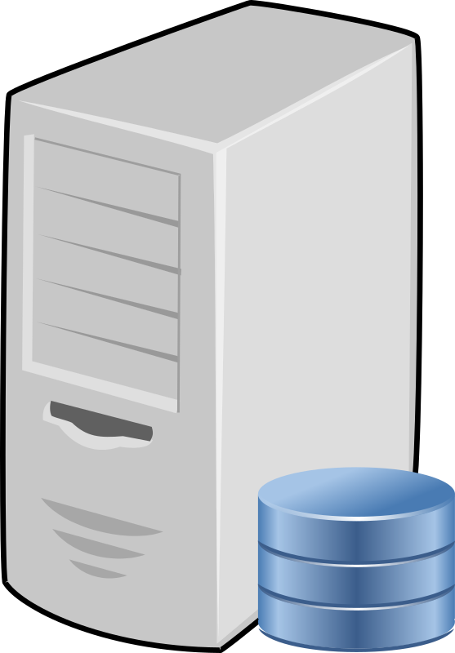

大数据存储模式
分布式文件系统
分布式文件系统（Distributed File System）是指文件系统管理的物理存储资源不一定直接连接在本地节点上，而是通过计算机网络与节点相连。
分布式文件系统的设计基于客户机/服务器模式。一个典型的网络可能包括多个供多用户访问的服务器。
最著名大数据处理文件系统：
Hadoop HDFS
Google GFS

Slide 17
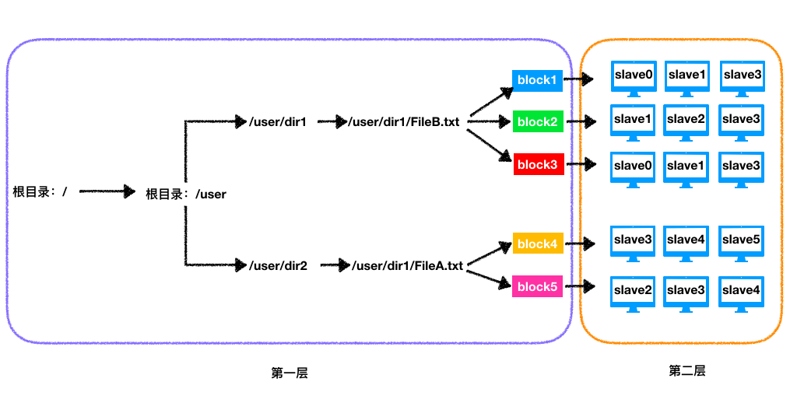
大数据文件系统一：Hadoop HDFS
HDFS是一个基于JAVA的支持数据密集型分布式应用的分布式文件系统。
能够保证应用可以在上千个低成本商用硬件存储结点上处理PB级的数据。

Slide 18
HDFS整体架构
Master/Workers 主/从
NameNode 命名节点
Master: one single
File namespace
Directories and files
Metadata
In memory
Mapping
filename -> blocks
blocks -> datanode
DataNodes 数据节点
Workers: many
A "block" server
Store blocks in local FS
Store metadata of blocks
Serve data to clients
Name node
Metadata(Name,replicas,...):/home/foo/data,3,...
Metadata ops
Client
Block ops
Read
Datanodes
Datanodes
Replication
Blocks
Write
Rack1
Rack2
Client

Slide 19
HDFS组件之一
主服务器
主服务器，即命名节点，管理文件系统命名空间和客户端访问，具体文件系统命名空间操作包括'打开'、'关闭'、'重命名'等，并负责数据块到数据节点之间的映射；此外，存在一组数据节点，它除了负责管理挂载在节点上的存储设备，还负责响应客户端的读写请求。HDFS将文件系统命名空间呈现给客户端，并运行用户数据存放到数据节点上。从内部构造看，每个文件被分成一个或多个数据块，从而这些数据块被存放到一组数据节点上；数据节点会根据命名节点的指示执行数据块创建、删除和复制操作。

Slide 20
HDFS组件之二
数据节点
DataNode负责管理存储结点上的存储空间和来自客户的读写请求
DataNode也执行块创建、删除和来自NameNode的复制命令

Slide 21
HDFS特有策略
高度容错的，可运行在廉价硬件上；
HDFS能为应用程序提供高吞吐率的数据访问，适用于大数据集的应用中；
HDFS在POSIX规范进行了修改，使之能对文件系统数据进行流式访问，从而适用于批量数据的处理。
HDFS为文件采用一种"一次写多次读"的访问模型，从而简化了数据一致性问题，使高吞吐率数据访问成为可能，一些Map/Reduce应用和网页抓取程序在这种访问模型下表现完美。

Slide 22
大数据文件系统一：Google GFS
谷歌文件系统（Google File System，GoogleFS）是为了满足快速增长的数据处理需要而设计的。
在开发实现GoogleFS之前，设计人员首先对Google应用程序负载和应用环境进行了深入探讨和分析，它能运行在不可靠硬件设备上进行海量的数据处理，处理来自多个用户的并发访问。
文件系统中存放的数据绝大部分采用追加新数据而非覆盖现有数据的方式进行写操作。
除了考虑到这些需要和技术特点后，GoogleFS也考虑了分布式文件系统的共性设计目标：性能、可扩展性、可靠性和可用性。

Slide 23
GFS特征及适用场景
针对Google自身特点设计，超大规模；
已经广泛的在Google内部进行部署，是处理整个WEB范围内难题的一个重要工具 。

Slide 24
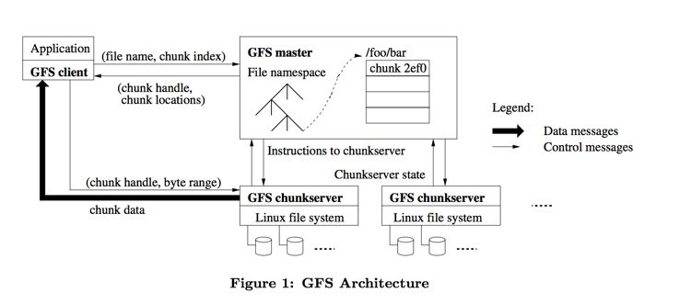
GFS架构
GFS将整个系统分为三类角色：Client (客户端)、Master (主服务器)、Chunk Server (数据块服务器)

Slide 25
大数据存储形式
键值对存储模型
广泛应用于Redis、MongoDB、memcached、BerkeleyDB、Kyoto Cabinet及LevelDB
<Key = CustomerID>
<Value = Object>
Customer
Key | Value
123 | 123 Main St.
126 | (805) 477-3900
Billing Address
Orders
Order
Shipping Address
Product Item

Slide 26
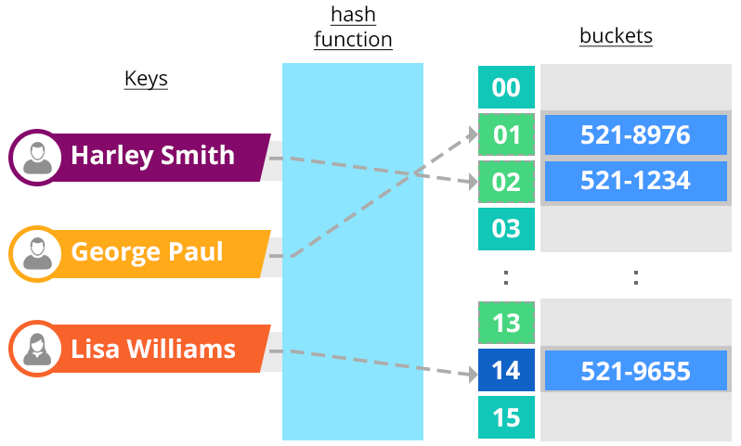
大数据存储形式
键值对索引技术：哈希表
通过维护一个映射表，形成可以根据键值而直接访问的数据结构
数据插入与查询非常快

Slide 27
大数据存储形式
键值对索引技术：顺序表
按照特定的排序规则进行组织
实现形式：B树、B+树和排序表
3
5
Key
●
●
●
1
2
3
4
5
6
7
Value
●
●
●
●
●
●
●
●
●
d₁
d₂
d₃
d₄
d₅
d₆
d₇

Slide 28
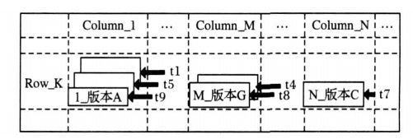
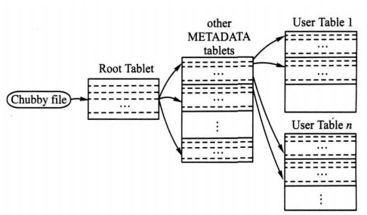
大数据存储实例——BigTable
BigTable用于谷歌存储万维网索引、谷歌地球、谷歌财经数据
Bigtable是一个键值（key-value）映射
Bigtable的键有三维，分别是行键（row key）、列键（column key）和时间戳（timestamp），行键和列键都是字节串，时间戳是64位整型；而值是一个字节串
BigTable结构图
(row:string, column:string, time:int64)→String(cell contents)
为了保证树的深度不变，root tablet从不分裂。
此文件属于Chubby服务的一部分，它保存着root tablet的位置，以保证主服务器唯一。
元数据片，它和root tablet一起组成完整的元数据表。每个元数据片都包含了许多用户片的位置信息。
BigTable采用类似B+树三级层次化的方式来存储位置信息

Slide 29
目 录
1.1 大数据特征
1.2 大数据存储模式
1.3 大数据处理模式
1.4 大数据编程模式
1.5 大数据处理体系结构

Slide 30
1.3 大数据处理模式：并行处理
并行处理
同时对多条指令、多个任务或多个数据进行处理的一种计算技术
并行处理分类（Flynn分类法）
多
多指令单数据流
(MISD)
多指令多数据流
(MIMD)
I
I
I
I
指令流
C
C
C
C
单指令单数据流
(SISD)
单指令多数据流
(SIMD)
P
P
P
P
P
P
D
D
D
D
D
D
a) SIMD
b) MIMD
c) MISD
少
数 据 流
多

Slide 31
1.3 大数据处理模式：并行处理
并行随机存储器PRAM模型
PRAM(parallel random access machine) 并行随机存储器
共享内存访问结构，共享存储SIMD同步模型
一种抽象化的并行计算模型，该模型假定有一个容量无限大的共享存储器，有任意多个功能相同的处理器，且这些处理器均具有简单的算术运算和逻辑判断功能，在任何时刻各处理器都可以通过共享存储器相互交换数据
分类：
不允许同时读和写模型，PRAW-EREW
允许同时读但不允许同时写，PRAM-CREW
不允许同时读但允许同时写，PRAM-ERCW
允许同时读和同时写，PRAM-CRCW
共享内存
P₁
P₂
P₃
…
P_{n}

Slide 32

1.3 大数据处理模式：分布式处理
分布式处理
一个分布式系统可以描述为由一组基本自治的处理器组成，处理器之间通过通信网络进行通信
分布系统特征
没有共同的物理时钟
没有共享内存
地理分散
自治与异构
分布式系统
Server 1
Application
Process-01
服务
网络
挂载
网络
Peer
Source
用户
Server 2
Server 3
网络
Application
Process-02
Application
Process-03

Slide 33
1.3 大数据处理模式：分布式处理
分布式存储访问模型
分布式处理采用分布式存储访问结构，即每个处理器都有自己独立的存储，可以使用指令发送和接收有限长度的消息
与共享存储并行计算模型不同，分布式处理器没有连接到公共内存
处理器通过交换消息进行通信
分布式存储模型：
大同步并行BSP (bulk synchronous parallel)模型
LogP模型: 一种面向分布式存储器、点对点
通信的多计算机系统的并行计算模型
P₂
P₄
P₆
…
P_{n}
互连 (通信媒介)
P₁
P₃
P₄
…
P_{n-1}

Slide 34
1.3 大数据处理模式：分布式处理
BSP模型
BSP计算由一系列超级步组成。每个超级步中，每个处理器都被分配一个任务
超级步三个阶段
本地计算阶段
通信阶段
路障阶段
BSP算法时间复杂度：所有超级步的时间开销的和
BSP模型属于分布式存储的MIMD
处理器和路由器分开，即计算和通信分开
硬件实现的全局同步在可控的粗粒度范围内
用PRAM模型设计的算法
各种处理程序
局部计算
全局通信
路障同步

Slide 35
1.3 大数据处理模式：分布式处理
LogP模型
LogP是由大卫·卡勒等人提出的，它使用了L,O,G,P四个参数来描述这个模型。LogP模型是一种面向分布式存储器、点对点通信的多计算机系统的并行计算模型
L (Latency) ：表示信息从源到目的地所需的时间；
O (Overhead) ：表示处理器接受或发送一条消息所需额外开销，并且在此期间处理器不能做作任何操作；
G (Gap)：表示处理器连续进行两次发送或接收消息之间必须有的时间间隔；
P (Processor) ：表示处理器的数目。
LogP模型一方面充分讨论了网络的通信特性，另一方面却放弃了对网络拓扑的讨论。在LogP中没有出现超级步的概念，这是因为LogP中是消息同步的，也就是说，一旦消息到达了处理器我们就可以使用，而不必要等到下一个超级步。
LogP模型下 , 网络的容量是有限度的 , 在任何时刻的网上 , 从任何处理器发出或向任何处理器发去的消息个数不得超过 [L /g ]个 , 否则便会发生阻塞。 LogP是个异步模型 ,通信与计算可以重叠 , 并完全采用消息传递的方式进行通信和同步。Log P模型以相当简明的参数刻划 M PP, 更准确的说 , 刻划的是 M PP通信网络的性能。在 LogP模型下 , 只要做到网络轻载且只有小消息 , 便可以充分发挥四个参数所赋予的精确性 , 进行周密的算法设计 , 以充分利用处理机和网络带宽。

Slide 36
1.3 大数据处理模式：分布式处理
常见网络拓扑结构
一维网格和二维环面
r维超立方体
r维立方连接环
r维混洗交换网络
一维网格
二维环面
r维超立方体
r维立方连接环
r维混洗交换网络

Slide 37
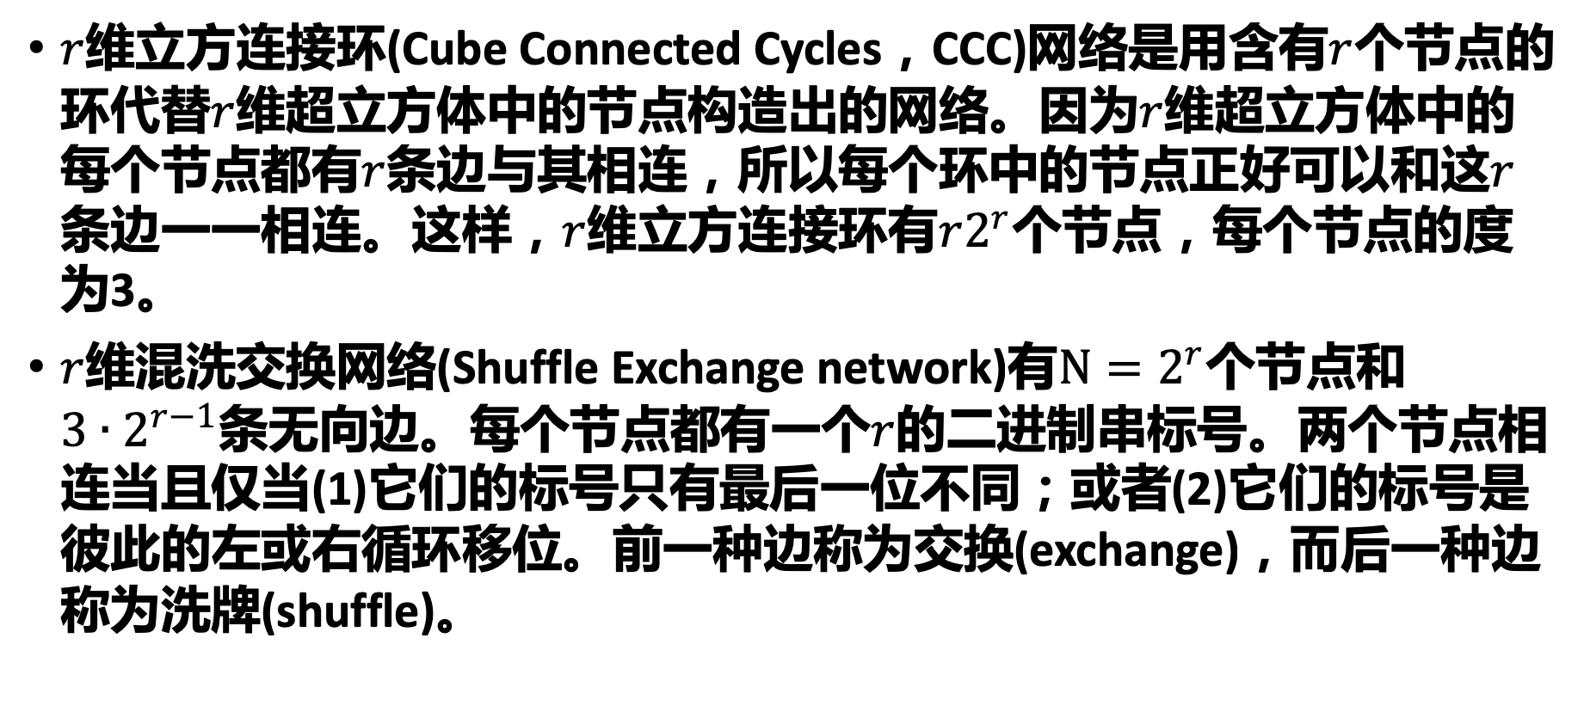
1.3 大数据处理模式：分布式处理
$r$维立方连接环(Cube Connected Cycles，CCC)网络是用含有$r$个节点的环代替$r$维超立方体中的节点构造出的网络。因为$r$维超立方体中的每个节点都有$r$条边与其相连，所以每个环中的节点正好可以和这$r$条边一一相连。这样，$r$维立方连接环有$r2^{r}$个节点，每个节点的度为3。
$r$维混洗交换网络(Shuffle Exchange network)有$N=2^{r}$个节点和$3{∙2}^{r−1}$条无向边。每个节点都有一个$r$的二进制串标号。两个节点相连当且仅当(1)它们的标号只有最后一位不同；或者(2)它们的标号是彼此的左或右循环移位。前一种边称为交换(exchange)，而后一种边称为洗牌(shuffle)。

Slide 38
1.3 大数据处理模式：分布式处理
控制流的处理
控制流的一个基本模型是控制流图 (control flow graph, CFG)，表示程序部件间的控制关系
用户通过显示地编写控制流完成对程序数据流的操作和计算
控制流图基本特征：
CFG是有向图
在典型的控制流程序中，所有计算操作线性地存储在CFG中
CFG中有且仅有一条计算操作可以在同一时刻被调度和执行
start
v=a%2
if v=0
N
b=0
jump
b=1
end
控制流图示例

Slide 39
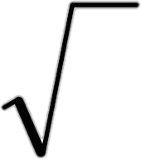
1.3 大数据处理模式：分布式处理
数据流的处理
控制流模式中，数据通过存储器的读写和跨多个线程的同步影响执行效率
不通过硬件控制数据流的程序，而通过写一个配置硬件的程序。当数据进入其输入端口时，只通过配置的硬件快速执行，产生结果的速度快两三个数量级
数据流的基本模型是数据流图 (data flow graph, DFG)
数据流图基本特征：
a
b
c
×
×
×2
DFG是有向图
DFG的一个节点通过动态地接收来自其输入的一个或多个数据项，执行一些技术，并将结果数据项传送到其输出从而发挥作用
输入数据会触发节点的操作
×4
－
＋
/
数据流图示例

Slide 40
目 录
1.1 大数据特征
1.2 大数据存储模式
1.3 大数据处理模式
1.4 大数据编程模式
1.5 大数据处理体系结构

Slide 41
1.4 大数据编程模式
批处理
对一批数据采用相同方式进行批量的处理
批量数据特征：数据体量巨大；数据精确度高；数据价值密度低
流处理
流式数据是一个无穷的数据序列，序列中的每一个元素来源各异、格式复杂，序列往往包含时序特征
流数据特征：时序，但是要求响应极快
交互式数据处理
系统与操作人员以人机对话的方式一问一答，数据以对话方式输入
交互数据特征：处理灵活、直观、便于控制
图处理
图可以很好的表示事物之间的关系
图数据特征：节点之间关联性；种类繁多；图数据计算的强耦合性

Slide 42
目 录
1.1 大数据特征
1.2 大数据存储模式
1.3 大数据处理模式
1.4 大数据编程模式
1.5 大数据处理体系结构

Slide 43

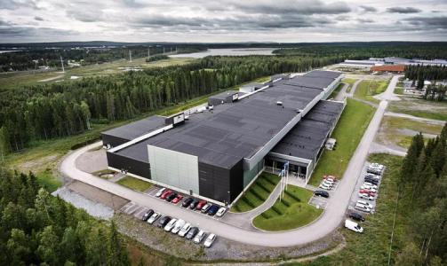
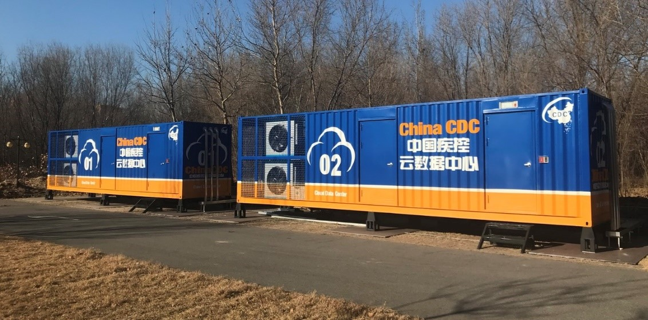
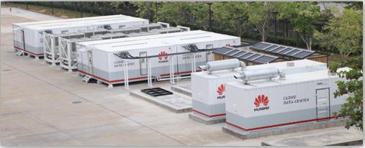
1.5 大数据处理体系结构
数据中心
数据中心 (data center, DC)是当前大数据处理体系结构的主要实现平台。包括计算机系统、与之配套的通信和存储系统、冗余通信连接、环境控制设备、监控设备及安全装置
数据中心系统的外壳实际上是一个建筑，与大型仓库通常难以区分，我们将这样基础设施当作一个巨大计算机整体，叫仓库规模计算机 (warehouse scale computer, WSC)

Slide 44
1.5 大数据处理体系结构
数据中心体系结构
服务器硬件
存储
网络
数据中心的电力和能耗
数据中心的冷却系统

Slide 45
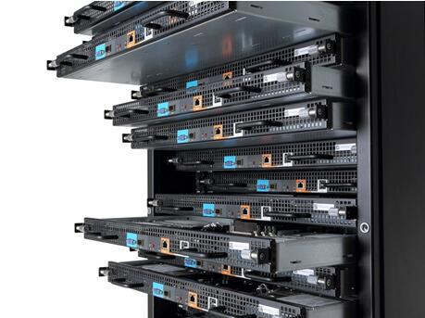
1.5 大数据处理体系结构
数据中心体系结构
服务器硬件
服务器通常为低端服务器
数据中心
vs
高性能计算机
小型计算任务
可分解为子任务
利数据检索
大型复杂问题
不可分解为子任务
例天气预测

Slide 46
1.5 大数据处理体系结构
数据中心体系结构
服务器硬件
服务器通常为低端服务器
存储
依靠本地磁盘
WSC通常使用桌面级磁盘而不是企业级地盘
处理机
处理机
处理机
处理机
单台服务器：
DRAM:16GB,100ns，20GB/s
硬盘：2TB,10ms,200MB/s
内存：128GB,100μs，1GB/s
L1
...
L1
L1
...
L1
L2 cache
...
L2 cache
本地DRAM
硬盘/闪存
机架交换机
DRAM
硬盘/闪存
DRAM
硬盘/闪存
局部机架（80台服务器）：
DRAM:1TB,300μs，100MB/s
硬盘：160TB,11ms,100MB/s
内存：20TB,400μs，100MB/s
...
数据中心机架交换机
集群（30个机架）：
DRAM:30TB,500μs，10MB/s
硬盘：4.8PB,12ms,10MB/s
内存：600TB,600μs，10MB/s
...
WSC存储结构

Slide 47
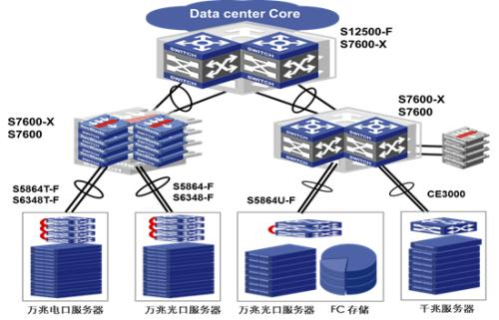
1.5 大数据处理体系结构
数据中心体系结构
服务器硬件
服务器通常为低端服务器
存储
依靠本地磁盘
WSC通常使用桌面级磁盘而不是企业级地盘
网络
高性能交换机
数据中心两层机架结构

Slide 48
1.5 大数据处理体系结构
数据中心体系结构
服务器硬件
服务器通常为低端服务器
存储
依靠本地磁盘
WSC通常使用桌面级磁盘而不是企业级地盘
网络
高性能交换机
数据中心的电力和能耗
服务器供电和制冷
数据中心评价重要指标：功能率利用率PUE
$$PUE=(WSC总设施功率)/(IT设备功率)$$

Slide 49


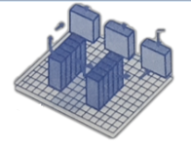
1.5 大数据处理体系结构
数据中心体系结构
服务器硬件
服务器通常为低端服务器
存储
依靠本地磁盘
WSC通常使用桌面级磁盘而不是企业级地盘
网络
高性能交换机
数据中心的电力和能耗
服务器供电和制冷
数据中心评价重要指标：功能率利用率PUE
数据中心的冷却系统
开放循环系统、封闭循环系统、三路循环系统
水
冷却塔
水泵
冷却池
水
鼓风机
水泵
自然空气
水
数据中心
水
三层冷却循环系统结构图

Slide 50
1.5 大数据处理体系结构
数据中心的网络拓扑结构
以交换机为核心的数据中心
以交换机为核心的拓扑结构依靠交换机实现互联和转发，数据中心常用的拓扑结构则可分为树形结构和非树形结构
树状交换结构(Fat-Tree)分为三层
底层接入层
中间的聚合层
顶层的核心层
交换机
服务器
pod 0
pod 1
pod 2
pod 3
Fat-Tree拓扑结构网络示意图

Slide 51
1.5 大数据处理体系结构
数据中心的网络拓扑结构
以交换机为核心的数据中心
以服务器为中心的数据中心
服务器具有良好开放性，为数据中心功能灵活性和创新性提供便利
服务器有多个网络端口，有利于网络扩展硬件
交换机只能交换，不能路由，容错能力差
采用递归方式构造数据中心：Bcube模型使用交换机进行层次化扩展，通过若干个交换机将多个低层BCube网络互联起来，其中每个高层交换机与每个低层BCube网络都相连。
采用3D Torus拓扑结构构造数据中心：CamCube通过共生路由(Symbiotic Routing)，以3D Torus拓扑结构为基础，每台服务器直接连接少数几台邻居服务器，不需要路由器或交换机，并给网络中每个节点赋予一个三维坐标用于表征他在网络中的位置。CamCube特别之处在于“外部服务”有权访问服务器空间坐标，而服务器有权对数据包进行窃听和修改，因此，外部服务器便能通过服务器实现自己定制的路由协议。

Slide 52
1.5 大数据处理体系结构
数据中心的网络拓扑结构
以交换机为核心的数据中心
以服务器为核心的数据中心
模块化数据中心网络拓扑结构
模块化具有配置时间短、移动性好优点
MDCube是一个多维的拓扑结构，能容纳的集装箱个数等于所有维度上能容纳的集装箱个数的乘积
集装箱00
集装箱01
集装箱02
集装箱10
集装箱01
集装箱02
集装箱20
集装箱21
集装箱22
交换机
服务器
MDCube拓扑结构图

Slide 53
1.5 大数据处理体系结构
数据中心的网络拓扑结构
以交换机为核心的数据中心
以服务器为核心的数据中心
模块化数据中心网络拓扑结构
随机型数据中心网络拓扑结构
随机型数据中心把互联网中的交换机构成了一张随机图，从而换得更短的平均路径长度，并潜在地减少网络耗费.
Jellyfish模型:在交换机层上构建随机图，把每个交换机的部分端口用于和其他交换机连接，剩下的用于连接服务器)
优点：突破了规则的限定，增加了构建灵活性
缺点：带来维护、修理等弊端
Jellyfish网络拓扑

Slide 54
1.5 大数据处理体系结构
数据中心的网络拓扑结构
以交换机为核心的数据中心
以服务器为核心的数据中心
模块化数据中心网络拓扑结构
随机型数据中心网络拓扑结构
无线互联数据中心拓扑结构
无线互联解决了布线成本问题，同时增强网络结构的灵活性
Cayley和3D Beamforming无线数据中心采用60GHz无线通信技术互联
特点：频谱丰富、极高速传输率、抗干扰强、高安全性
Cayley基于Cayley图构建，通过在服务器前后两端加入发射/接收器直接实现互联
3D Beamforming以机架为基本单元，通过增加反射面实现远距离单跳传输

Slide 55
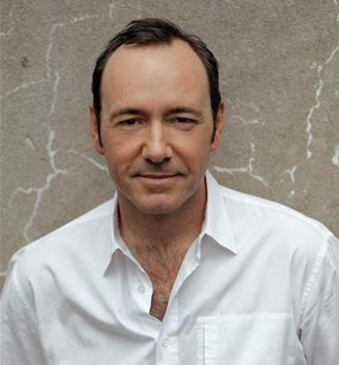


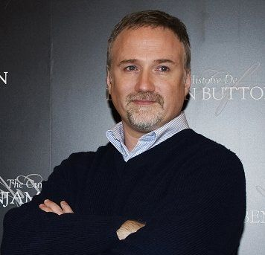

典型的大数据应用实例
Kevin Spacey
大数据分析
David Fincher
风靡全球的美剧《纸牌屋》
英国同名小说《纸牌屋》
美国著名的在线流媒体服务商Netflix通过分析用户需求，指导拍摄了风靡全球的美剧《纸牌屋》。《纸牌屋》的数据库包含了3000万用户的收视选择、400万条评论、300万次主题搜索。最终，拍什么、谁来拍、谁来演、怎么播，都由数千万观众的客观喜好（如何观看电影和观影过程，观影过程中暂停的次数，会在看到几分钟的时候关闭视频等等）统计决定。

Slide 56

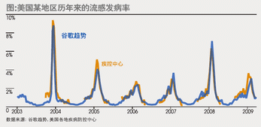
典型的大数据应用实例
季节性流感是一个重要的公共卫生问题：WHO估计，全球每年25万至50万人因此死亡，因此需要及时监测疾病传播情况，尽快采取应对措施
2008年，Google通过处理网络搜索日志中的几千亿查询数据，训练建立流感疾病监测的数学模型，比美国疾病控制和预防中心提前1-2周给出流感的传播情况
论文发表在Nature (2009.2): Detecting Influenza Epidemics using Search Engine Query Data
新冠肺炎疫情防控：利用大数据技术梳理感染者的生活轨迹，追踪人群接触史，成功锁定感染源及密切接触人群，在位置数据方面，除了交通部门统计的出行数据外，三大电信运营商能够有效定位用户的手机位置。
大数据助力精准防疫有序复工

Slide 57
大数据带来的挑战（1）
• 传统技术难以应对大数据的规模
当前较快硬盘的传输速度 6Gbps，线性扫描10PB数据，需约19天，而百度、Google等互联网公司每天处理的数据量超过10PB
• 很多大数据应用对响应时间要求高（低于微秒级）：
– 规模大、响应快：对存储和处理提出了很大挑战
例如，Facebook总数据量15TB（ 2007年前），目前Facebook每天新增加的数据约 70TB，而响应时间需要在秒级
– 传统并行数据库扩展性受限，节点规模很少超过100，且价格昂贵

Slide 58

大数据存储与处理的可扩展难题（1）
• 可扩展是大规模分布式系统面临的基础性问题
Jim Gray（图灵奖获得者）将可扩展问题列为信息技术领域需解决的16个长远问题之首
Jim Gray. What Next? A Few Remaining Problems in Information Technology. ACM Turing Award Lecture (1999).
• 如何设计高可扩展、低成本、快速响应的大数据存储和处理系统？

Slide 59

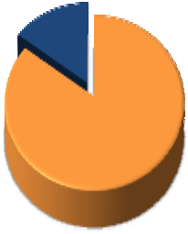






大数据面临的挑战（2）
数据种类多，需求多样，关联复杂
– 文本、图像、图形、视频、位置信息、
手机呼叫、邮件、链接信息等
– 在线流数据、离线批处理等
如何建模、存储、查询、分析和理解多样化的复杂数据，挖掘数据价值？
– 大数据中垃圾和珍宝并存，需要大海捞针
–去伪存真
– 需要计算机专家和领域专家的配合….
结构化数据
半结构化/ 非结构化数据
大数据是多种数据类型的融合
以视频为例，连续不间断监控过程中，可能有用的数据仅仅有一两秒，但是具有很高价值
收集的部分数据可能与分析目标相背离，比如战场上敌方散布的误导信息

Slide 60
大数据面临的挑战（2）（3）
传统算法在大数据时代可能不再有效
多项式时间算法O(N^{k}) ，N太大
需要计算复杂性和算法设计理论上的变革
需要大数据计算思维上的变化
例如，从确定性计算到非精确性计算
商品在线推荐：只需要计算出前10名相关的结果，有
一点不准确也没有关系
传统算法结论在大数据时代需要重新评估
– 简单方法+大数据集可能取得很好的结果

Slide 61
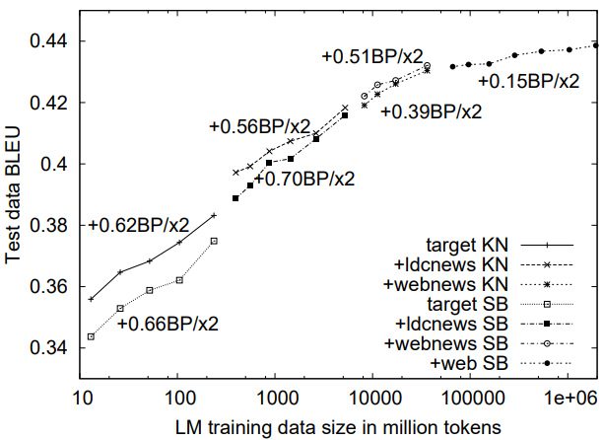
传统算法结论需要重新评估
• 2007年, Google公司的Brants 等人研究了机
器翻译领域中基于单词训练数据集的语言模型
比较了当时最先进的KN算法
与其提出的一个简单算法SB
研究表明，简单算法在小数
据集时效果不佳，但在大数
据集时，简单算法却产生了
更好的效果
T. Brants,A. C. Popat, et al. .
Proceedings of the Joint Conference on Empirical Methods in Natural
Language Processing and Computational Natural Language Learning, 2007.
16

Slide 62
应对大数据的处理平台设计思维
1. 数据为中心的计算架构
挖掘和利用数据之间并行度
减少数据访问开销
……
2. 化繁为简
放松传统数据处理技术中约束如一致性等
高可扩展
高吞吐率
高可靠性
……
主要内容
18
18

Slide 63
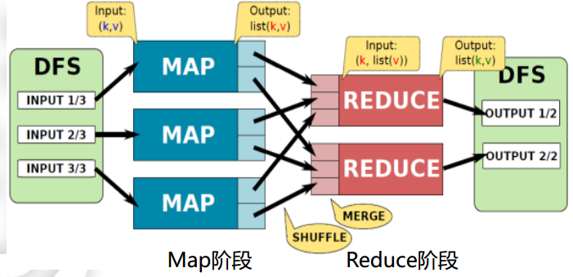
1. 数据为中心的计算架构
• 典型的数据并行处理平台：MapReduce
为实现数据并行，数据首先按键值划分，然后交由多个任务在Map阶段
进行并行处理，这里Map阶段的各任务处理的数据不存在相互依赖，而各
数据只有在Map到Reduce的shuffle阶段才进行信息交流，接着Reduce
阶段中各任务处理的数据也不存在相互依赖，因此可扩展性好。
输
入
数
据
输
出
数
据

Slide 64
2. 化繁为简
• 数据一致性
关系数据库：强一致性
Atomicity Consistency Isolation Durability（ACID）
保证写操作完成后，任何后续读操作将得到正确值
• 分布式环境下，强一致性的代价昂贵，很多应用也无需强一致性
弱化数据一致性，提升可扩展性和可靠性

Slide 65

弱化数据一致性
为什么牺牲数据一致性？
牺牲可用性对互联网上的大数据
应用来说难以容忍
牺牲一致性的代价可以接受
大数据应用大都具有弹性，可以在一定程度上忽略计算过程的错误或近似结果，例如，图像处理和网页排名，视频推荐等。
只要保证弱（最终）一致性
基于精确计算的过滤结果
基于近似计算的过滤结果
“精确”结果真的是必要的吗？

Slide 66

全能选手 Vs. 特长生
• 聚焦领域应用需求，简（优）化系统设计
• 例如NoSQL 数据库
很多领域应用只需要对数据进行简单的读写
• 放弃数据库的结构化存储，采用key/value存储
• 不需要复杂的SQL操作，如skyline查询、多表join等
Notes:
Skyline query是多维度数据库中一种非常重要的point query，它最初由 Börzsönyi 等人于2001年提出。显然一个数据库中的数据对象（也就是空间中的点）可能有成千上万个，但是我们往往对其中一些更感兴趣。Skyline就是定义这里的“更感兴趣”的一种方式。如下图所示是美国纽约曼哈顿区的天际线（Skyline)。显然这里的建筑有很多很多，但放眼望去我们所能看见的（也就是构成天际线的）建筑其实是相当有限的。这些建筑要么是离我们特别近，要么是特别高大。换言之，也只有那些无法被完全遮挡的建筑才能被看到。Skyline query正是从这个想法出发提出的一种point query。

Slide 67
本章小结
大数据特征
大数据存储模式
大数据处理模式
大数据编程模式
大数据处理架构

